Slide 1
Муниципальное бюджетное дошкольное образовательное учреждение «Детский сад №85 комбинированного вида» города Орла Задание по реализации образовательной области «Речевое развитие» Форма обучения – дистанционная Возрастная группа – 2-3 года
«Овощи и фрукты»
Подготовила: воспитатель
Тарабанова И.Е.

Slide 2
Цель: закрепить представления об овощах и фруктах.
Задачи:
Продолжать учить выделять форму в предметах.
Продолжать учить различать овощ и фрукт по внешнему виду, по описанию.

Slide 3
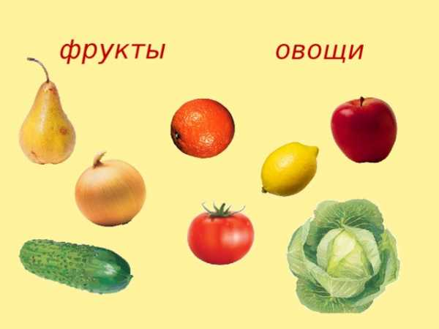
Определи, где овощи, а где фрукты?

Slide 4
Игра «Собери овощи в корзинку»

Slide 5
Игра «Положи фрукты в вазу»

Slide 6
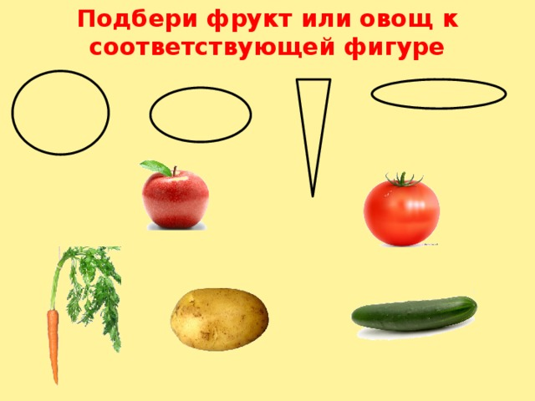
Игра «Подбери фрукт или овощ к соответствующей фигуре»

Slide 7
Игра «Один – много»

